Slide 1

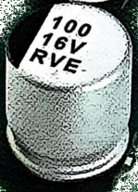
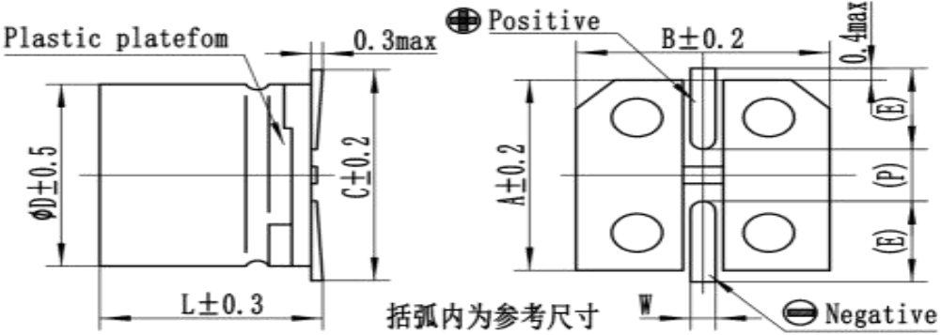
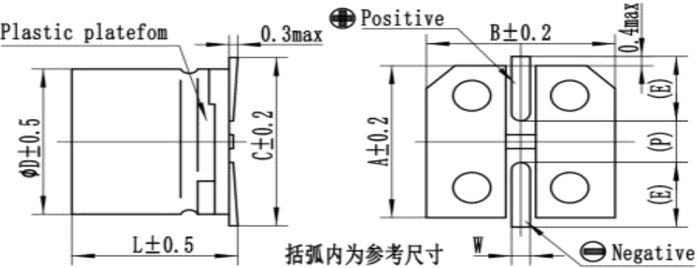
贴片型铝电解电容器
RVE系列
特长/用途
· 4 Φ ~ 18 Φ 、 105 ℃ 、2,000小时寿命保证
· 低等效 串联 电 阻 (ES R)电容器
· 适用表面黏着之高密度PCB 设计 · 符合RoH S 指令
规格表
http://www.roqang.com
RVE
项 目 | 性 能
工作温度范围 | -55℃-+105℃
额定静电容量容许误差值 | ±20% (120Hz,20℃)
漏电流(20℃) | I=0.01CV或3 ( μA/微安)中的任一个较大值以下(2分钟后) I=漏电流( μA/微安).C=额定静电容量( μF/微法拉)、V=额定直流工作电压(V/伏特)
损失角正切值(120Hz,20℃) | 当额定静电容量大于1.000微法拉时 ， 每增加1,000微法拉需加0.02.
温度特性(120Hz) | 阻抗比不可大于下表所列数值
耐久性 |  | 保证寿命时间 | 2000小时
 |  | 静电容量变化率 | ≤当初始值的± 25%
 |  | 损失角正切值 | ≤初始规格值的200%
 |  | 漏电流 | ≤初始规格值
 | ×于105℃环境中供给额定电压2,000小时后 ， 待制品回复至20℃的环境中进行量测时， 需满足上列要求。
高温无负荷特性 | *于105℃环境中不供给额定电压1,000小时后 ， 待制品回复至20℃的环境中进行量测时， 需满足上列要求。
纹波电流与频率补正系数
额定电压 | 6.3 | 10 | 16 | 25 | 35 | 50 | 63 | 80 | 100
损失角正切值 (最大值) | 0.28 | 0.24 | 0.20 | 0.16 | 0.14 | 0.12 | 0.12 | 0.10 | 0.10
额定电压 |  | 6.3 | 10 | 16 | 25 | 35 | 50 | 63 | 80 | 100
阻抗比 | Z(-25℃)/Z(+20℃) | 4 | 3 | 2 | 2 | 2 | 2 | 2 | 2 | 2
 | Z(-55℃)/Z(+20℃) | 10 | 7 | 5 | 3 | 3 | 3 | 3 | 3 | 3
保证寿命时间 | 1,000小时
静电容量变化率 | ≤初始值的±30%
损失角正切值 | ≤初始规格值的300%
漏电流 | ≤初始规格值
频率(Hz) | 50,60 | 120 | 1k | 10k≤
补正系数 | 0.64 | 0.80 | 0.93 | 1.0
寸法图 图 1
(Φ4~Φ6.3)
制品各项寸法 单位：毫米
ΦD | L | A | B | C | W | P±0.2 | 图号
4 | 5.4±0.3 | 4.3 | 4.3 | 5.1 | 0.5～0.8 | 1.0 | 1
5 | 5.4±0.3 | 5.3 | 5.3 | 5.9 | 0.5～0.8 | 1.5 | 1
6.3 | 5.4±0.3 | 6.6 | 6.6 | 7.2 | 0.5～0.8 | 2.0 | 1
6.3 | 7.7±0.3 | 6.6 | 66 | 7.2 | 0.5～0.8 | 2.0 | 1
8 | 6.5±0.3 | 8.3 | 8.3 | 9.0 | 0.5～0.8 | 2.3 | 1
8 | 10.2+0.5 | 8.3 | 8.3 | 9.0 | 0.7～1.1 | 3.1 | 1
10 | 7.7±0.3 | 10.3 | 10.3 | 11.0 | 0.7～1.3 | 4.7 | 1
10 | 10.2±0.3 | 10.3 | 10.3 | 11.0 | 0.7～1.3 | 4.7 | 1
12.5 | 13.5±0.5 | 13.0 | 13.0 | 13.7 | 1.1～1.4 | 4.4 | 2
12.5 | 16.5±0.5 | 13.0 | 13.0 | 13.7 | 1.1～1.4 | 4.4 | 2
16 | 16.5±0.5 | 17.0 | 17.0 | 18.0 | 1.1～1.4 | 6.4 | 2
16 | 21.5±0.5 | 17.0 | 17.0 | 18.0 | 1.1～1.4 | 6.4 | 2
18 | 16.5±0.5 | 19.0 | 19.0 | 20.0 | 1.1～1.4 | 6.4 | 2
18 | 21.5±0.5 | 19.0 | 19.0 | 20.0 | 1.1～1.4 | 6.4 | 2
图 2
(Φ8， Φ10)
(*): Φ4～6.3最大值为 0.4
16

Slide 2
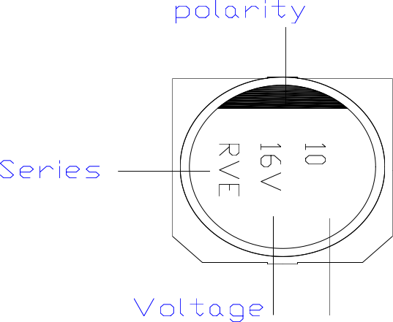

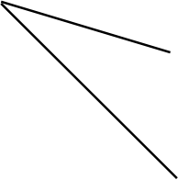
贴片型铝电解电容器 http://www.roqang.com
标示
RVE
仁 e 厂
制品尺寸与容许纹波电流一览表
尺寸：直径(ΦD)×长度(L), (毫米/mm)
容许纹波电流：毫安/均方根(mArms)，100k赫兹(Hz),105℃
阻抗值： 欧姆(Ω)/最大值， 100k赫兹(Hz).20℃
 |  | 6.3V(0J) |  |  | 10V(1A) |  |  | 16V(1C) |  |  | 25V(1E) |  |  | 35V(1V) |  |  | 50V(1H)
 |  | ΦD×L | 阻抗值 | mA | ΦDxL | 阻抗值 | mA | ΦD×L | 阻抗值 | mA | ΦD×L | 阻抗 值 | mA | ΦD×L | 阻抗 值 | mA | ΦD×L | 阻抗 值 | mA
1 | 0R0 |  |  |  |  |  |  |  |  |  |  |  |  |  |  |  | 4×5.4 | 5.0 | 30
22 | 2R2 |  |  |  |  |  |  |  |  |  |  |  |  |  |  |  | 4×5.4 | 5.0 | 30
3.3 | 3R3 |  |  |  |  |  |  |  |  |  |  |  |  |  |  |  | 4×5.4 | 5.0 | 30
4.7 | 4R7 |  |  |  |  |  |  |  |  |  | 4×5.4 | 3.2 | 65 | 4×5.4 | 32 | 65 | 4×5.4 | 3.2 | 65
10 | 100 |  |  |  |  |  |  | 4×5.4 | 3.2 | 65 | 5 ×5.4 | 1.5 | 110 | 5×5.4 | 1.5 | 110 | 6.3 ×5.4 | 2.0 | 70
22 | 220 | 4×5.4 | 3.2 | 65 | 5 ×5.4 | 1.5 | 110 | 5 ×5.3 | 1.5 | 110 | 6.3×5.4 | 0.85 | 170 | 6.3 ×5.4 | 0.85 | 170 | 6.3 ×5.4 | 2.0 | 70
33 | 330 | 5 ×5.4 | 1.5 | 110 | 5 ×5.4 | 1.5 | 110 | 6.3 ×5.4 | 0.85 | 170 | 6.3 ×5.4 | 0.85 | 170 | 6.3 ×5.4 | 0.85 | 170 | 6.3 ×7.7 | 1.0 | 170
47 | 470 | 5 ×5.4 | 1.5 | 110 | 6.3 ×5.4 | 0.85 | 170 | 6.3 ×5.4 | 0.85 | 170 | 6.3 ×5.4 | 0.85 | 170 | 6.3 ×5.4 | 0.85 | 170 | 6.3 ×7. 7 | 0.6 0.6 | 170 170
68 | 680
100 | 101 | 6.3 ×5.4 | 0.85 | 170 | 6.3 ×5.4 | 0.85 | 170 | 6.3 ×5.4 | 0.85 | 170 | 6.3 ×7.7 | 0.5 0.5 | 255 255 | 6.3×7.7 8×10.2 | 0.34 0.30 | 280 450 | 8 × 10.2 10×10.2 | 0.6 0.3 | 300 500
150 | 151 | 6.3 ×7.7 | 0.50 | 255 | 6.3 ×7.7 | 0.5 | 255 | 6.3 ×7. 7 | 0.50 0.50 | 255 255
220 | 221 | 6.3 ×7.7 | 0.50 | 255 | 6.3 ×7.7 | 0.50 0.50 | 255 255 | 6.3 ×7.7 | 0.50 | 255 | 8 × 10.2 | 0.30 | 450 | 8 × 10.2 | 0.30 | 450 | 10 × 10.2 | 0.30 | 500
330 | 331 | 6.3 ×7.7 | 0.34 | 280 | 6.3 ×7.7 | 0.30 | 450 | 8 × 10.2 | 0.30 | 450 | 8×10.2 | 0.30 | 450 | 10×10.2 | 0.15 | 670 | 12.5×13. 5 | 0.11 | 670
470 | 471 | 6.3×7.7 | 0.34 | 280 | 6.3×7.7 8 × 10.2 | 0.34 0.30 | 280 450 | 8 × 10.2 | 0.30 | 450 | 10×10.2 | 0.15 | 670 | 10 × 10.2 | 0.15 | 670 | 12.5×13. 5 | 0.11 | 670
680 | 681 | 8 × 10.2 | 0.30 | 450 | 10×10.2 | 0.15 | 670 | 10 × 10.2 | 0.15 | 670 |  |  |  | 12.5×13.5 | 0.11 | 670
1.000 | 102 | 8 × 10.2 | 0.30 | 450 | 10×10.2 | 0.15 | 670 | 10 × 10.2 | 0.15 | 670 | 12.5×13.5 | 0.11 | 650 | 16 × 16.5 | 0.054 | 1.260 | 16 × 16.5 | 0.087 | 1,060
1,500 | 152 | 10 × 10.2 | 0.15 | 670
2,200 | 222 | 12.5×13. 5 | 0.070 | 820 | 12.5×13.5 | 0.070 | 820 | 16 × 16.5 | 0.054 | 1,260 | 16 × 16.5 | 0.054 | 1.260 | 18×21.5 | 0.038 | 1.750
3,300 | 332 | 12.5 × 16 | 0.060 | 950 | 16 × 16.5 | 0.054 | 1.260 | 16 × 16.5 16×21.5 | 0.054 0.038 | 1,260 1,630 | 18 × 16.5 16×21.5 18×21.5 | 0.048 0.038 0.038 | 1,500 1,630 1,750
4.700 | 472 | 16 × 16.5 | 0.054 | 1,260 | 16 × 16.5 | 0.054 | 1.260 | 18 × 16.5 16×21.5 | 0.048 0.038 | 1,500 1,630
6.800 | 682 | 18 × 16.5 16×21.5 | 0.048 0.038 | 1,500 1.630 | 18 × 16.5 16×21.5 | 0.048 0.038 | 1,500 1,630
8.200 | 822 | 18 × 16.5 16×21.5 | 0.048 0.038 | 1,500 1.630 | 18×21.5 | 0.038 | 1,750
额定电压Vac
内容
静电容量
（uF/微法拉）
17

Slide 3
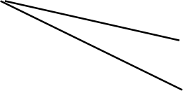
贴片型铝电解电容器 http://www.roqang.com
RVE
尺寸：直径(ΦD)×长度(L). (毫米/mm)
容许纹波电流：毫安/均方根值(mA/ms),100k赫兹(Hz),105℃
制品尺寸与容许纹波电流一览表 阻抗值：欧姆( Ω ) /最大值，100k赫兹(Hz),20℃
 |  | 63V(1J) |  |  | 80V(1K) |  |  | 100V(2A)
 |  | ΦD×L | 阻抗值 | mA | ΦD×L | 阻抗值 | mA | ΦD×L | 阻抗值 | mA
4.7 | 4R7 |  |  |  |  |  |  | 6.3×5.4 | 2.8 | 60
10 | 100 | 6.3×5.4 | 2.9 | 60 |  |  |  | 6.3×7.7 | 2.0 | 70
22 | 220 | 6.3×7.7 | 1.3 | 130 | 8×10.2 | 1.6 | 110 | 8×10.2 | 1.6 | 110
33 | 330 | 8×10.2 | 1.2 | 120 | 10×10.2 | 0.73 | 180 | 10×10.2 | 0.73 | 180
47 | 470 | 8×10.2 | 1.0 | 160 | 10×10.2 | 0.5 | 255 | 10×10.2 | 0.5 | 250
100 | 101 | 10×10.2 | 0.3 | 450 | 2.5×13.5 | 0.5 | 250 | 12.5×13.5 | 0.4 | 350
150 | 151 | 12.5×13.5 | 0.15 | 670 | 12.5×13.5 | 0.32 | 450 | 12.5×16 | 0.26 | 550
220 | 221 | 12.5×13.5 | 0.2 | 600
330 | 331
470 | 471
680 | 681
1,000 | 102
额定电压Vac
内容
静电容量
（uF/微法拉）
产品编码说明
RVE系列
RVE
系列名
35V
1V
额定电压
220微法拉
221
额定静电容量
±20%
M
容许误差值
8*10
0810
制品尺寸
额定电压(W.V) | 4 | 6.3 | 10 | 16 | 20 | 25 | 35 | 50 | 63 | 80 | 100
电压代码 | 0G | 0J | 1A | 1C | 1D | 1E | 1V | 1H | 1J | 1K | 2A
额定电压(W.V) | 160 | 180 | 200 | 250 | 315 | 350 | 400 | 420 | 450
电压代码 | 2C | 2S | 2D | 2E | 2F | 2V | 2G | 2P | 2W
18

